Slide 1


COOKIES
MF0492_3 - UF1845 Acceso a datos de aplicaciones web entorno servidor
Profesor Marc Esteve Garcia

Slide 2

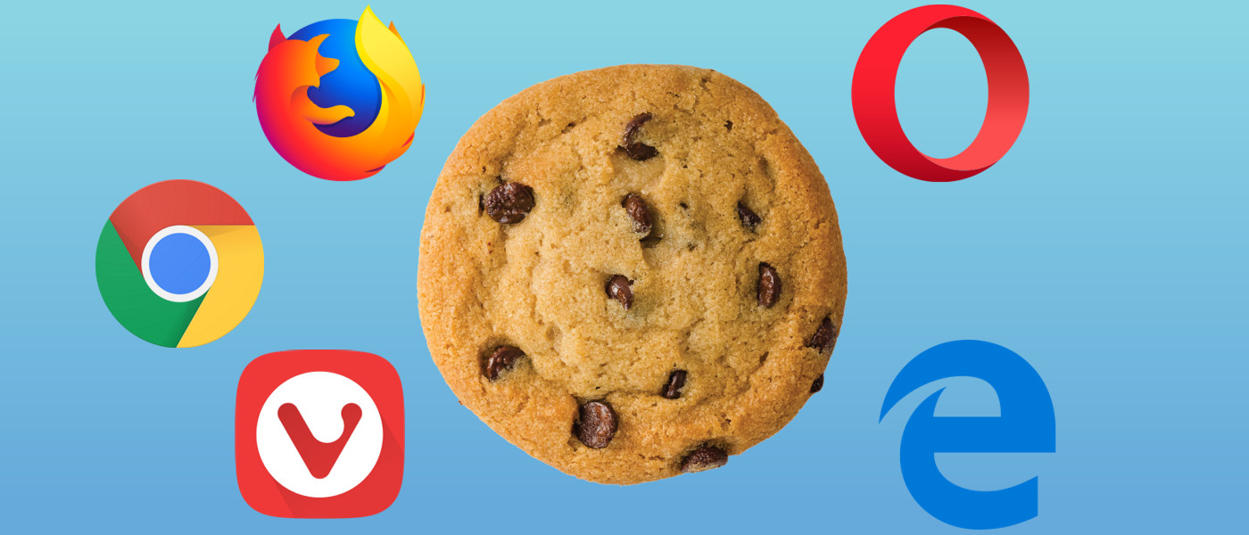
Cookies en PHP
Una cookie se usa a menudo para identificar a un usuario. Una cookie es un pequeño archivo que el servidor incrusta en el navegador del dispositivo del usuario. Cada vez que el mismo dispositivo solicita una página con un navegador, también enviará la cookie. Con PHP, se puede crear y recuperar valores de cookies.
UF1845
2
Profesor Marc Esteve Garcia

Slide 3
Básico sobre cookies en PHP
Las cookies son como archivos de texto que se guardan en el ordenador. A petición de un servidor web, el navegador crea un archivo de este tipo. Una vez que ocurre esto el servidor puede leer y escribir contenido en este archivo. Puede parecer peligroso, pero existen una serie de restricciones para hacerlo lo más seguro posible:
Los servidores web sólo pueden acceder a cookies establecidas a su propio dominio. Este dominio es establecido por el navegador cuando el servidor crea una nueva cookie, y sólo puede ser un dominio o subdominio del servidor.
Según el protocolo HTTP, las cookies no pueden ser más grandes de 4096 Bytes (4KB).
Hay un límite de cookies por dominio. Depende del navegador, pero suelen ser 20 cookies.
También hay un límite en el número total de cookies en el disco duro del cliente. Suele ser de unas 300 cookies. Cuando se llega a este número, una cookie antigua se elimina antes de crear la nueva.
Las cookies tienen una fecha de expiración. Esta fecha permite al navegador eliminar cookies antiguas cuando ya no son requeridas por el servidor web. Si la fecha de expiración está vacía, la cookie se eliminará cuando finalice la conexión con el servidor. Esto ocurrirá cuando el usuario cierre la ventana o pestaña del sitio web, o directamente cierre el navegador. Estas cookies, normalmente denominadas session cookies, son usadas principalmente para guardar ajustes temporales.
UF1845
3
Profesor Marc Esteve Garcia

Slide 4

COOKIES PHP
setcookie()
Se crea una cookie con la función setcookie().
SINTAXIS
setcookie(name*, value*, expire*, path*, domain, secure, httponly, options);
name= nombre de la cookie
value= valor asignado a la cookie ($_COOKIE[‘name’]=value)
expire= fecha de expiración
path= La ruta dentro del servidor en la que la cookie estará disponible. Ej. '/‘ todo el dominio.
$_COOKIE
Una variable tipo array asociativa de variables pasadas al script actual a través de Cookies HTTP.
Eliminar cookie: Utilizar la función setcookie() con una fecha de expiración en el pasado ( negativa)
UF1845
4
Profesor Marc Esteve Garcia

